Slide 1
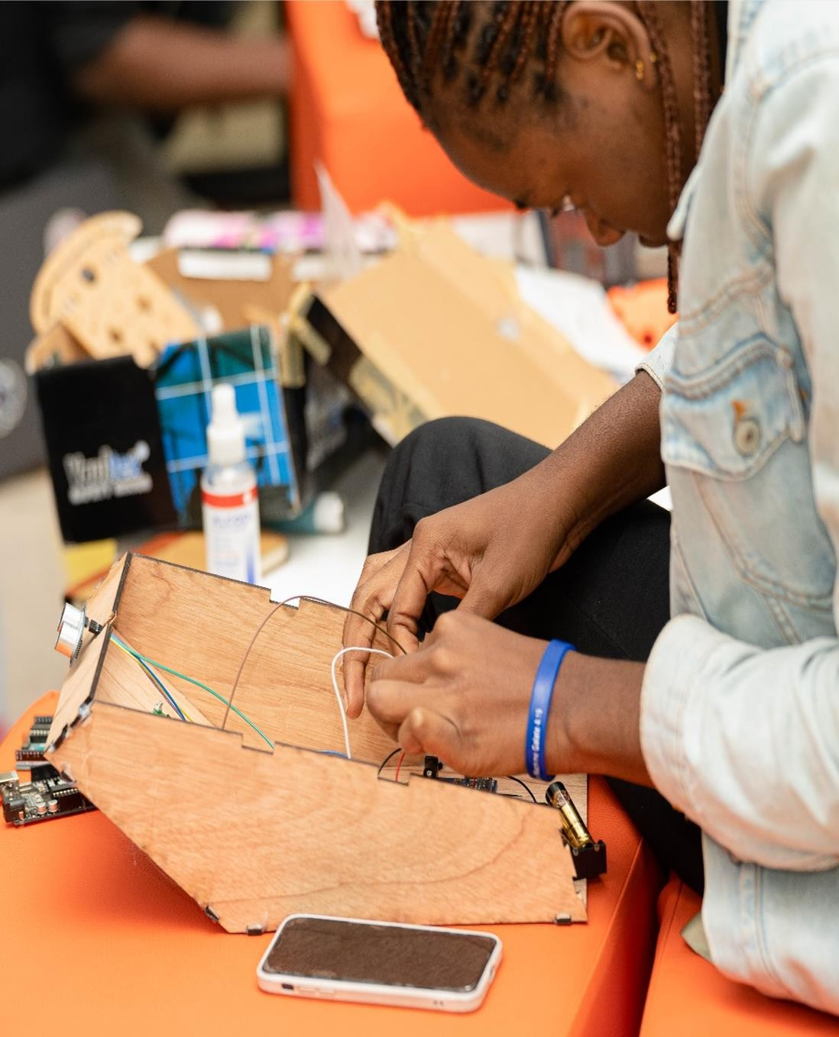








Makeathon 2025
“IA et Fabrication Numérique“
Scénario d'usage
Powered By :

Slide 2
10
STOP’INOND
LE BLED

Slide 3
Votre problématique
À Kinshasa, les inondations urbaines sont fréquentes à cause des caniveaux bouchés par les déchets qui empêche l'écoulement de l’eau en cas de pluie. Elles provoquent des pertes matérielles, des maladies, et perturbent la circulation. Actuellement, il n’existe aucun système d’alerte intelligent ni de surveillance des canaux d’évacuation des eaux usées.

Slide 4
Courte description de votre solution
Structure possible de votre description courte :
STOP’INOND est une solution de fabrication numérique qui vise à résoudre les problèmes d’inondation et de pollution des eaux urbaines grâce à un système intelligent de capteurs connectés. Son innovation réside dans l’usage combiné de capteurs (niveau, débit, turbidité, gaz) et d’alertes en temps réel (SMS ou Internet), permettant ainsi une prévention rapide des risques d’inondation et une meilleure gestion de l’assainissement.

Slide 5


Persona
PROFILE
BIOGRAPHIE
DIFFICULTÉS ET DÉFIS
Nom
Genre
Age
Education
Profession
Addresse
:
:
:
:
:
:
- MBUTA MICHEL
- MASCULIN
- 33 ANS
- LICENCE EN GENIE CIVILE
- RESPONSABLE DE LA VOIRIE
- COMMUNE DE MATETE
Travaillant depuis 10 ans dans la voirie il manque d’outils moderne pour anticiper et prévoir les bouchons ainsi que les inondation.
peu connections internet dans certaines zone
données météo parfois inexacte
MOTIVATIONS
meilleur travail en anticipant les bouchons et les inondations.
TECHNOLOGIE UTILISE
Software
OBJECTIFS
sauver des vies et limiter les dégâts des inondation.
Hardware
IA
CITATIONS
avant on découvrait les inondations quand il était déjà trop tard.
ce dispositif m’a permis de curé le caniveau avant que le quartier ne soit sous les eaux.
Pourquoi utilise-t-il.votre solution ?
parce que c’est simple,
facile à mettre en place et que ça va améliorer les conditions de vie de la population.

Slide 6
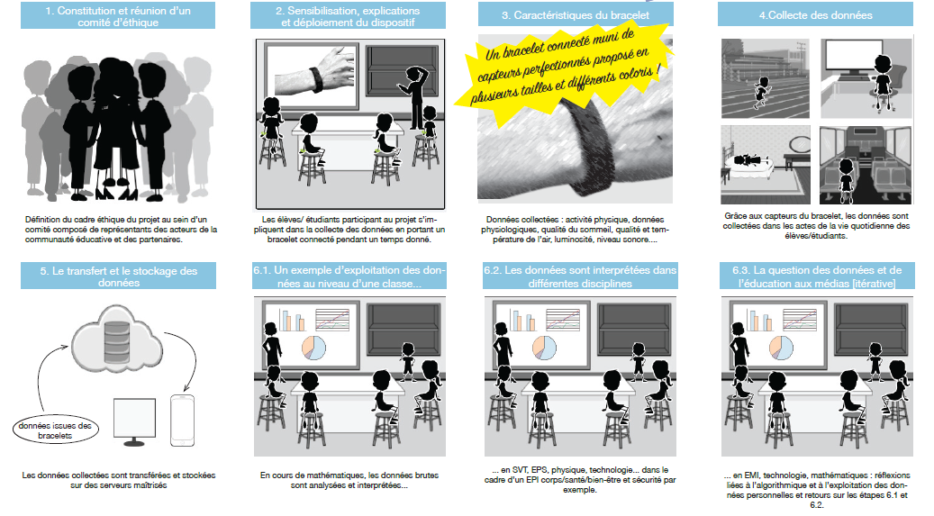

Exemple de scénario
L’objectif du scénario est de comprendre votre solution et son fonctionnement dans un contexte précis.
A l’aide de votre histoire, racontez, sous forme de dessin, comment votre solution fonctionne et comment les utilisateurs mettent en pratique votre solution, du besoin initial aux résultats.
Donnez nous tous les détails : le contexte d’utilisation, le design de votre solution, les étapes de votre prototype physique….
Choisissez une étape d’action pour chaque carré de votre scénario d’usage.
Tous les carrés ne sont pas obligatoirement à remplir. Cela peut varier en fonction du projet.
S’il vous manque des carrés, n’hésitez pas à dupliquer la diapositive 8.
Soyez inventif !

Slide 7
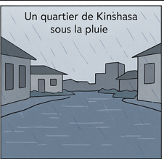
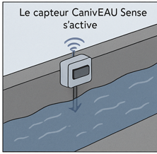
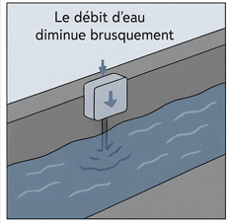
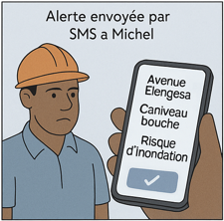
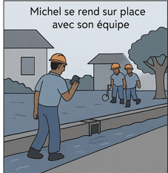
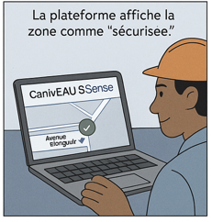
Votre scénario
il pleut
stop’inod se mets en place
les capteurs détecte la situation
Description
Description
Description
la situation est signaler
vérification pour sécurisation
completion de la situation.
Description
Description
Description

Slide 8
Votre scénario
7. Titre
8. Titre
9. Titre
Description
Description
Description
10. Titre
11. Titre
12. Titre
Description
Description
Description

Slide 9
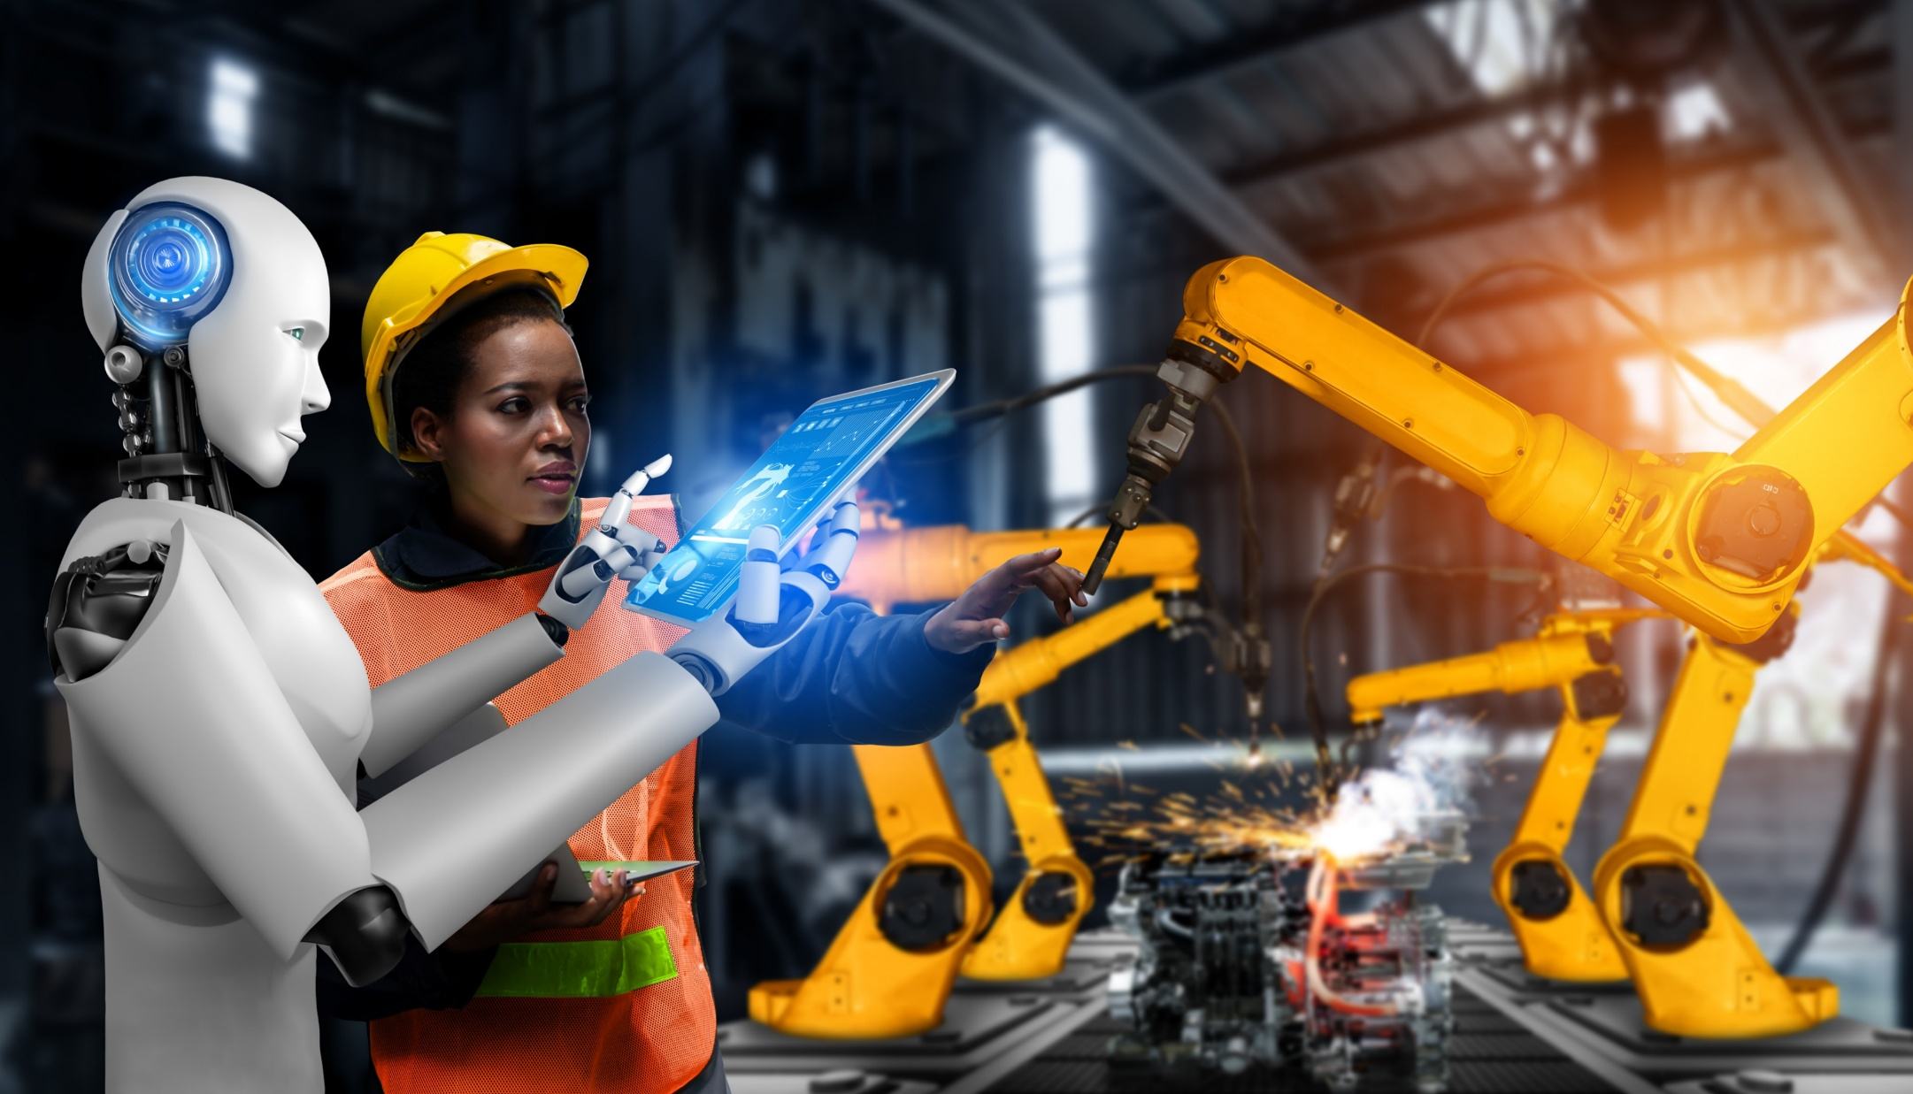
Merci
Powered By :

